Slide 1
Многопоточность в .NET
Плотников Константин
Голубев Александр

Slide 2

Зачем потоки? раз!

Slide 3
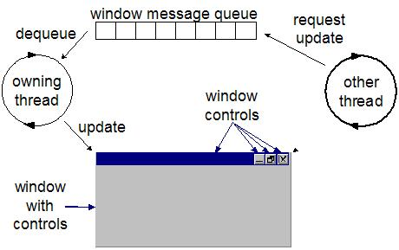
Зачем потоки? два!

Slide 4
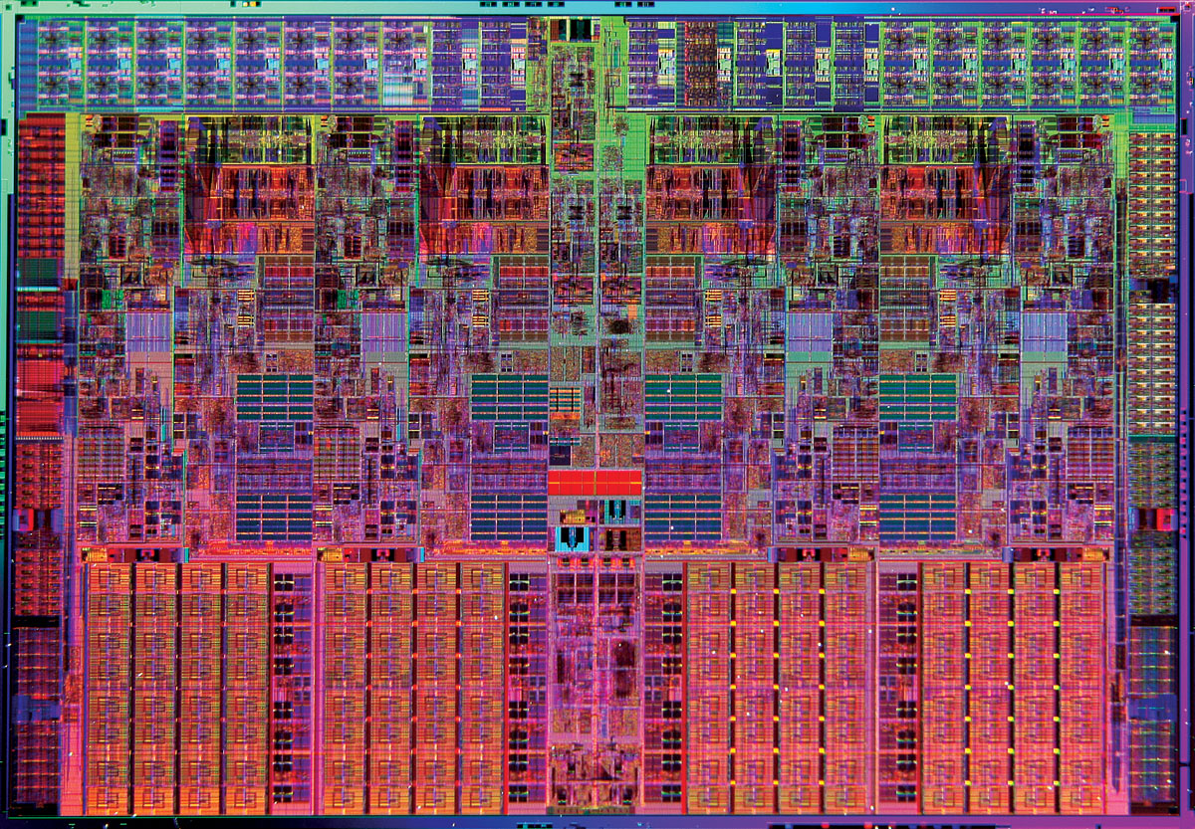
Зачем потоки? четыре!

Slide 5

Не всегда стоит увлекаться...

Slide 6
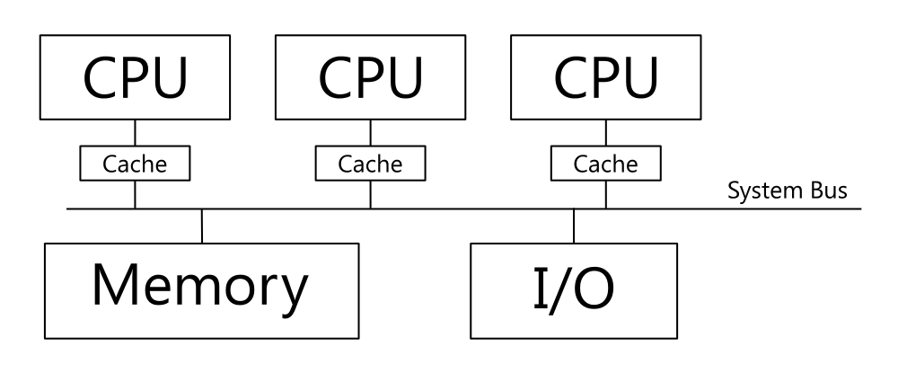
Мультипроцессорность. SMP
Symmetric MultiProcessing

Slide 7
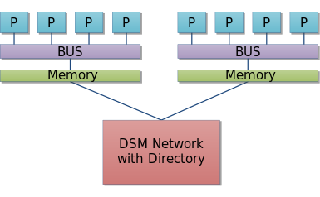
Мультипроцессорность. NUMA
Non-uniform memory access

Slide 8
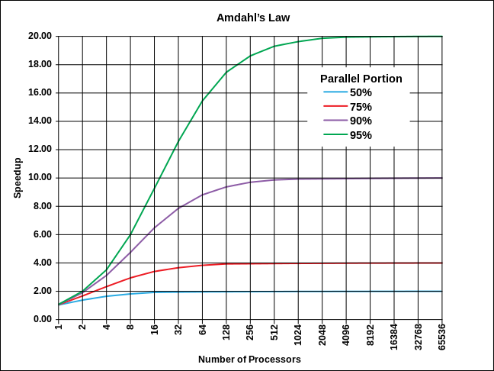
Закон Амдала

Slide 9
Процесс
Экземпляр исполняемого файла
Ресурсы:
Виртуальная память (код, данные)
Handles (сетевые сокеты, открытые файлы, каналы)
Security tokens
Внутри 1+ поток выполнения
Priority class
Affinity

Slide 10
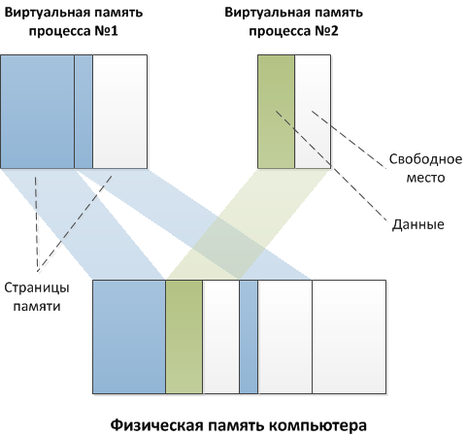
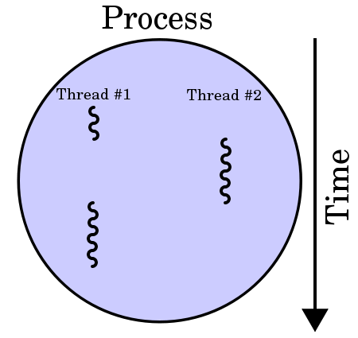
Процесс (2)

Slide 11
Поток выполнения (Thread)
Самостоятельная последовательность инструкций
Ресурсы процесса общие между всеми его потоками
Объект, управляемый планировщиком ОС
Свой контекст (стек, регистры)
Priority level
Base Priority = F(Priority Class, Priority Level)
Разделяет процессорное время со всеми остальными потоками ОС
Affinity

Slide 12
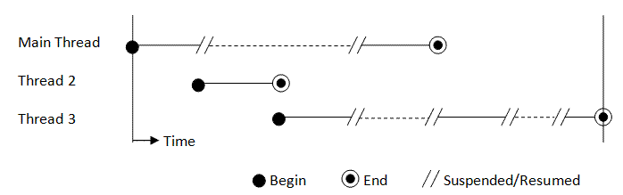
Вытесняющая многозадачность
В случае одного ядра:

Slide 13
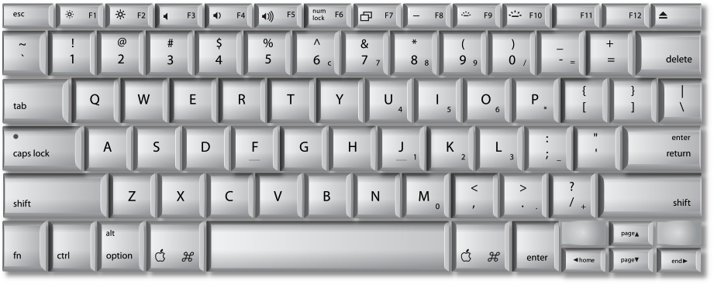
var t1 = new Thread(Action);
t1.Start();
t1.Join();
t1.Abort();

Slide 14
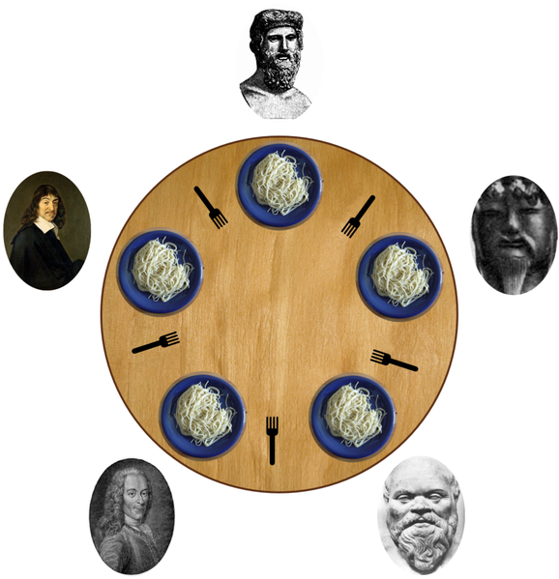

Синхронизация
Обедающие философы
How about:
Deadlock
Livelock

Slide 15
Мьютекс
var mutex = new Mutex()
mut.WaitOne();
..you are in critical section
mut.ReleaseMutex();
Освобождает только тот, кто захватил
Он же может захватить много раз (освободить ровно столько же!)

Slide 16
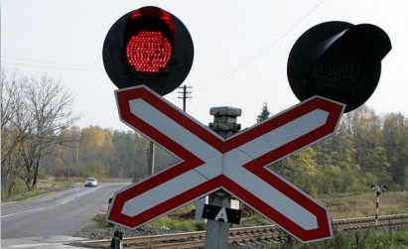
Семафор
«Мьютекс со счетчиком» без владельца
var semaphore = new Semaphore(init, max);
semaphore.WaitOne();
semaphore.Release(count);

Slide 17
Монитор
Живет в Userspace, а не объект ядра
Синтаксический сахар lock(object) { … }
object o = x;
Monitor.Enter(o);
try
{
…you are in critical section
}
finally
{
Monitor.Exit(o);
}
бессмысленно Value-type
не стоит “string”
лучше private object

Slide 18
EventWaitHandle
AutoResetEvent
ManualResetEvent
var are = new AutoResetEvent()
are.WaitOne()
..you got a signal and reset event
are.Set() – send a signal

Slide 20
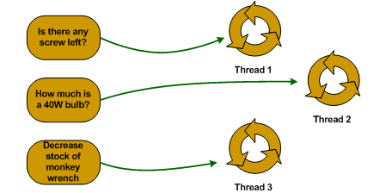

Ну тогда, может так?

Slide 21
Thread Pool
ThreadPool.QueueUserWorkItem(Callback)

Slide 22
Tasks
t = Task.Factory.StartNew(() => DoAction());
t = new Task(Action); t.Start();
t = Task.Run(Action)
t.Wait();
t.ContinueWith(Action<Task>)

Slide 23
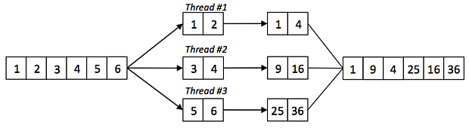

PLINQ
Беспорядок!
.AsParallel()
.WithDegreeOfParallelism(n)
.AsSequential()

